Slide 1
11. 데이터 다루기
모두의 딥러닝
11.5절 피마 인디언의 당뇨병 예측 실행
12. 다중 분류 문제 해결하기
12.1절 다중 분류 문제
20201040 손가현

Slide 2
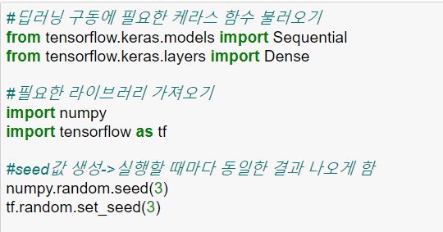
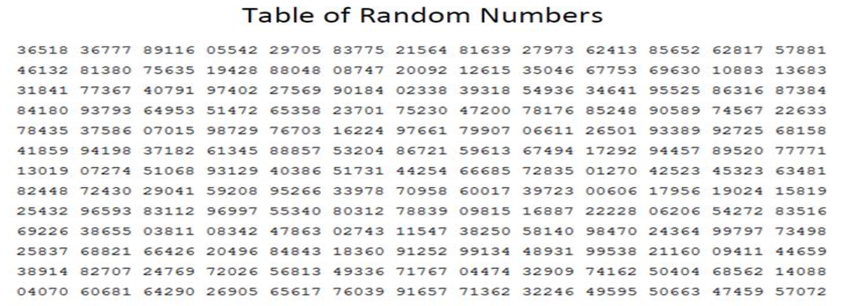
피마 인디언의 당뇨병 예측
Notes:
앞에서는 피마 인디언 데이터를 분석해보고 필요한 열만 추출해서 가공해보았으며 속성들 간의 상관계수를 그래프로 표현했었습니다.
이번 절에서는 피마 인디언 데이터를 통해 당뇨병을 예측하는 딥러닝 코드를 살펴보겠습니다.
딥러닝 구동에 필요한 케라스 함수를 불러옵니다.
random() 함수는 임의의 숫자를 만드는 것처럼 보임
컴퓨터에 내장된 랜덤 테이블 중 하나를 불러내 순서대로 숫자를 보여주는 것
seed값은 여러 랜덤 테이블 중 몇 번째 테이블을 쓸지 결정하는 것입니다.
seed값이 같으면 똑같은 랜덤 값을 출력하게 됨
단 seed값을 지정해도 텐서 플로 내부 소프트웨어가 또 다른 랜덤 테이블을 생성하기 때문에 미세하게 차이가 날 수 있음
내부 소프트웨어가 생성한 랜덤 테이블의 seed를 지정할 방법은 없음
=>정확한 결과를 위해서는 딥러닝 결과를 여러 번 실행하여 평균을 구해야 함
딥러닝을 구현할 때 넘파이와 텐서플로우 라이브러리를 사용하므로
넘파이 seed값과 tensorflow seed값을 모두 설정해야 함
여기서는 3번째 랜덤 테이블을 사용하게 됩니다.

Slide 3
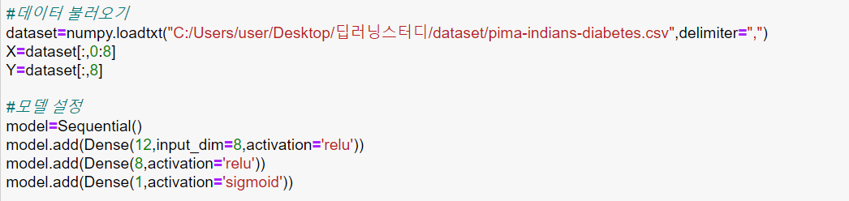
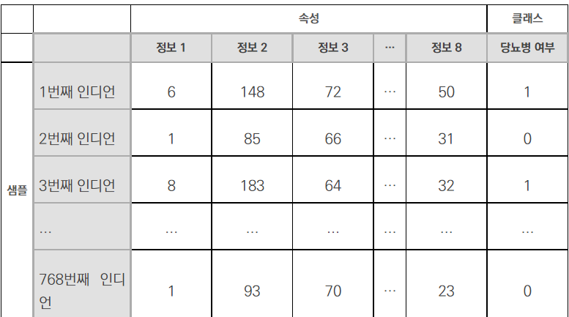
피마 인디언의 당뇨병 예측
Notes:
1열부터 8열의 속성값들을 X에 저장
9열의 데이터 클래스값을 Y에 저장

Slide 4
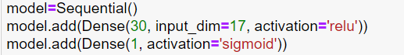
피마 인디언의 당뇨병 예측
X1
n1
n1
딥러닝의 구조를 짜고 층을 설계
:
:
:
y0
:
:
:
X8
n12
n8
출력층
은닉층(입력층)
은닉층
X1
n1
:
:
:
y0
:
X17
n30
출력층
은닉층(입력층)
Notes:
딥러닝의 구조를 짜고 층을 설계하는 부분
model=Sequential()
다음과 같이 선언하고 model.add()를 추가하면 새로운 층이 만들어진다
3개의 층을 가진 모델을 만든 것
맨 마지막 층은 출력층이 되고 나머지는 은닉층이 됨
keras는 입력층을 따로 만들지 않음
첫번째 input_dim에 적어줌으로써 첫 번째 dense가 은닉층+입력층의 역할
8개의 입력값들은 임의의 가중치를 가지고 각 노드로 전송되어 활성화함수를 만남
활성화 함수를 거친 값들이 또 다시 임의의 가중치를 가지고 각 노드로 전달됨
model.add(Dense(12,input_dim=8,activation='relu’))
입력층에 12개의 노드를 만듦
입력 데이터에서 8개의 값을 가져옴
데이터에서 8개의 값을 받아 12개의 노드로 보냄
가중치를 곱하고 활성화 함수를 거친값이 또 다른 은닉층으로 들어가게 됩니다.
model.add(Dense(8,activation='relu’))
활성화 함수를 거친 결과값이 출력층으로 전달
model.add(Dense(1,activation='sigmoid’))
출력값이 하나이므로 출력층의 노드개수는 1개
시그모이드 함수를 거쳐 최종 출력값으로 나옴

Slide 5
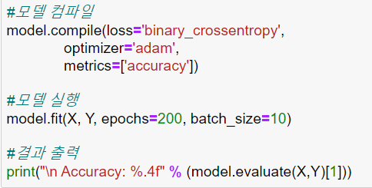
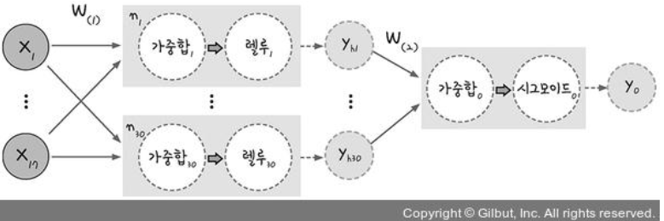
피마 인디언의 당뇨병 예측
은닉층(입력층)
이항 교차 엔트로피
최적화 함수
모델 수행 결과 출력
:
오차함수
w(1)
w(2)
w(3)
X1
n1
yh1
n1
yh1
가중합1
렐루1
→
가중합1
→
렐루1
:
:
:
:
:
y0
가중합0
:
시그모이드
X8
n12
yh12
n8
→
yh8
가중합12
렐루12
가중합8
렐루8
→
→
Notes:
모델 컴파일: 모델이 잘 구현되게 여러가지 환경 설정
model.compile(loss=＇binary_crossentropy＇,
optimizer=＇adam＇,
metrics=[＇accuracy’])
앞에서는 평균 제곱 오차 함수를 사용함
오차함수: 이항 교차 엔트로피
발병됐는지 안됐는지 둘 중 하나 결정하기 때문
활성화 함수 아담함수
metrics()

Slide 6
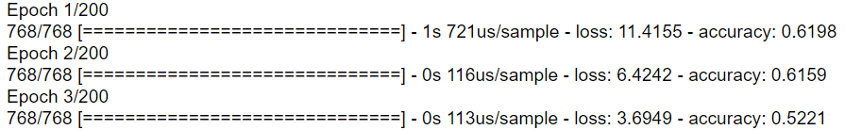


피마 인디언의 당뇨병 예측
:
:
Notes:
model.fit 설정한 모델을 학습 시킴 전체 샘플을 200번 실행
실행을 하면서 손실 및 정확도를 측정합니다.
batch_size // 768개의 샘플을 10개씩 끊어서 집어넣음
evaluate는 준비된 test set으로 학습이 완료된 모델을 평가하는 것
정확도를 반환한다

Slide 7
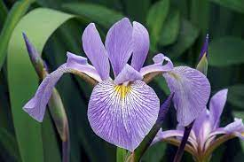
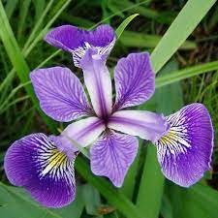
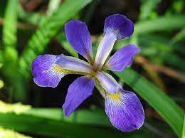
다중 분류 문제
폐암 환자 생존률, 당뇨 발병여부 예측=> 이항 분류
3가지의 아이리스 종류 중 품종 예측=>다중 분류
Iris-virginica
Iris-setosa
Iris-versicolor
Notes:
10장과 11절에서는 케라스를 이용해 이항 분류 문제를 해결하였습니다.
이번 장 부터는 여러 개 중에 어떤 것이 답인지 예측하는 다중 분류 문제를 해결합니다.

Slide 8
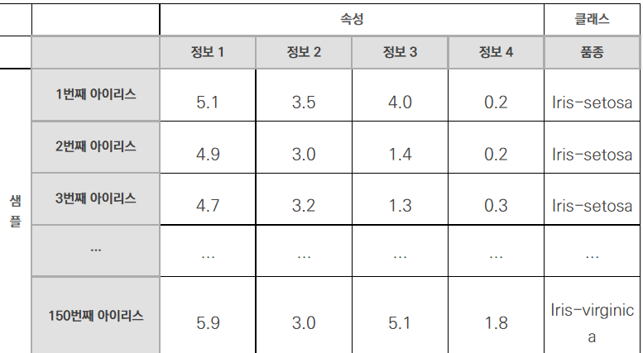
다중 분류 문제
아이리스 데이터
샘플: 150개
속성: 꽃받침 길이, 꽃받침 너비, 꽃잎 길이, 꽃잎 너비-> 4개
클래스: Iris-setosa, Iris-versicolor, Iris-virginica-> 3개
Notes:
앞에서는 당뇨병에 걸릴 것인지 안 걸릴 것인지 이중 분류 문제였다
뒷부분에서는 아이리스 품종을 예측하고 실행하는 부분이 나옵니다.
감사합니다.

Slide 9
감사합니다

